Slide 1
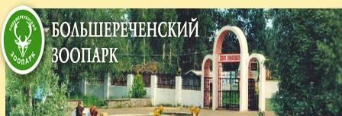
Фотоальбом_"ЭХО"_ МКОУ"Таскатлинская СОШ"_ структурное подразделение "Михайловская ООШ"

Slide 2
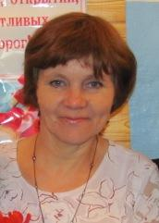
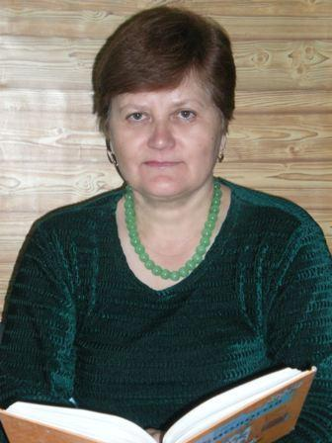
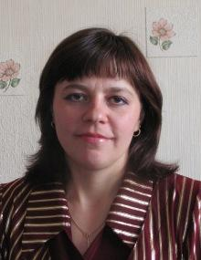
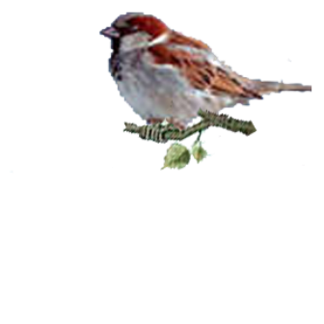
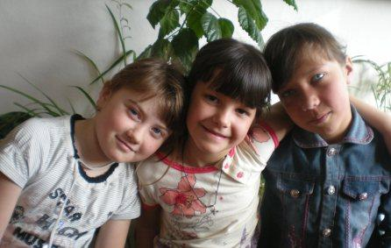
Руководители команды «ЭХО».
Координатор команды.
Аношкина Наталья Николаевна , учитель математики.
Царёва Любовь Ивановна ,
учитель начальных классов.
Козлова Татьяна Александровна , учитель биологии.
А это наш старый знакомый воробей из стихотворения С.Я.Маршака "Где обедал воробей?"
Лучшего экскурсовода по зоопаркам
мы не нашли.
Участники "ЭХО"(Экологический ХОровод)
Суменкова Элина, Аношкина Екатерина, Козлова Мария.

Slide 3
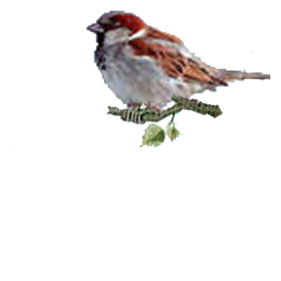



Я готов быть экскурсоводом. Но вашим пропуском в Большереченский зоопарк будут ответы на мои вопросы. Вы согласны?
Что такое зоопарк?
Зоопарк – это сокращённое название зоологического парка, где в неволе содержат диких животных с целью их показа, изучения, сохранения и размножения. Это музей живой природы, в котором вы можете увидеть представителей животного мира всей планеты.
Зоопарк – это научное учреждение, в котором изучают поведение образ жизни, способ питания, рост и развитие детёнышей животных.
Зоопарк — одна из уникальных лабораторий по сохранению разнообразия животного мира и музей живой природы, созданный человеком, является научно-просветительным учреждением.

Slide 4
Для чего нужны зоопарки, их цели и задачи?
Роль зоопарков в наше время сама собой обусловливает их конкретные цели и задачи
отдых
охрана животных
развлечение
защита животных
просвещение
изучение животных

Slide 5
В каком году возник
Большереченский зоопарк?
В июле 1983 года в посёлке Большеречье по инициативе председателя райисполкома Валерия Дмитриевича Соломатина на территории школы был образован зоопарк. Ребята, занимающиеся в школьном юннатском кружке, стали охотно ухаживать за питомцами нового зоопарка. Руководили их работой Полина Андреевна Черненко, учитель биологии, и отец и сын Гуселетовы, местные любители животных. Осенью 1984 года в зоопарке насчитывалось около 40 видов животных: хищных, копытных и птиц. В этом же году зоопарк стал называться «Зоопарк дома пионеров».
Важной датой в «жизни» зоопарка стало 1 января 1987 года. Именно в этот день зоопарку был присвоен статус «государственный».

Slide 6
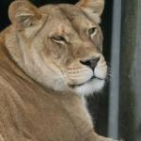
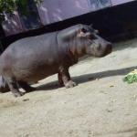
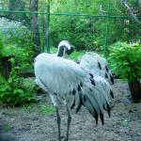
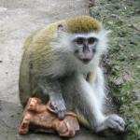
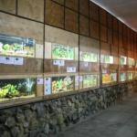
Сколько видов животных он насчитывает?
В зоопарке содержится около 200 видов, более 2000 экземпляров животных со всего земного шара. Из них 15 видов занесены в Красную книгу РФ и 41 вид в Красную книгу МСОП.
Хищные животные
Копытные животные
Птицы
Обезьяны
Аквариум - терариум

Slide 7
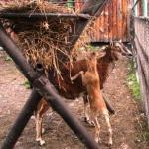
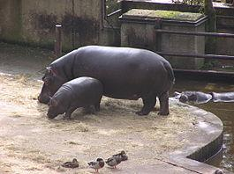
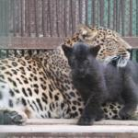
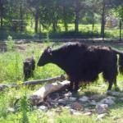
Молодцы ! Я готов отправиться с вами по зоопарку.
Огромная радость зоопарка — рождение малышей! Рождение животных в неволе - большая удача. Но для Большереченского зоопарка это не редкость. Прибавление в семействе пони, волков, яков и уриалов. Совсем недавно на свет появился маленький зубр.
А тигры подарили всем посетителям очаровательную радость — 2-х тигрят!
Африканские бегемоты порадовали всех сотрудников зоопарка и многочисленных посетителей рождением детёныша. Магия, а именно так назвали малышку, стала первым «сибирским» бегемотиком!
У парочки сибирских волков по имени Тайга и Черныш родилось восемь волчат. Полюбуйтесь! Какие красавцы!

Slide 8
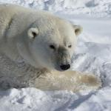
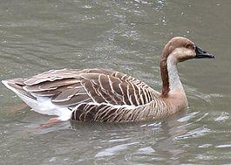

За годы существования зоопарка улучшилась материально-техническая база: организован машинно-тракторный парк, построены новые павильоны и вольеры для содержания животных, появилось своё подсобное хозяйство. Пополняется коллекция зоопарка: рождается потомство, приобретаются и обмениваются новые животные. Несмотря на экономические трудности, коллекция зоопарка постоянно пополняется новыми видами.
Приобретены
2 белых медведя в Санкт-Петербургском зоопарке
В Московском зоопарке закуплены предки домашних гусей — сухоносы.
Цирк подарил
Амурского тигра

Slide 9
Ребята! Перед тем, как отправится в зоопарк, давайте подумаем, какие правила нужно соблюдать в зоопарке.
Правила поведения в зоопарке.
В зоопарке нельзя:
Кормить животных.
Заходить в зоны обслуживания.
Перелезать через ограждения и ставить на барьеры детей.
Входить на территорию с животными.
Шуметь, включать приемники.
Дразнить и трогать животных.
Сорить и бросать в вольеры посторонние предметы.
Посещать зоопарк в нетрезвом виде.

Slide 10
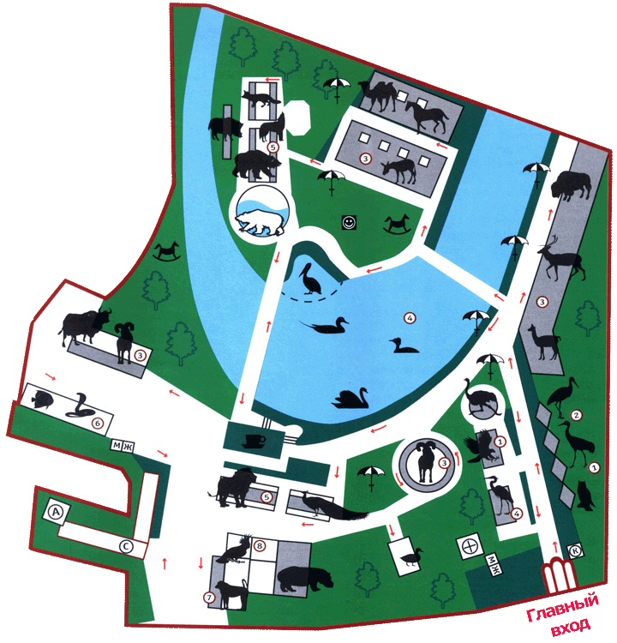
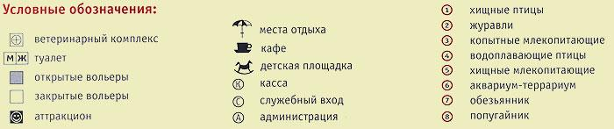
Карта зоопарка.

Slide 11
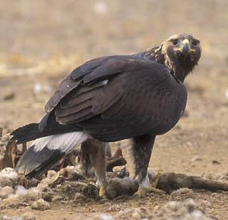
1.Хищные птицы Беркут
Вид БЕРКУТ занесён в Красную книгу России.

Slide 12
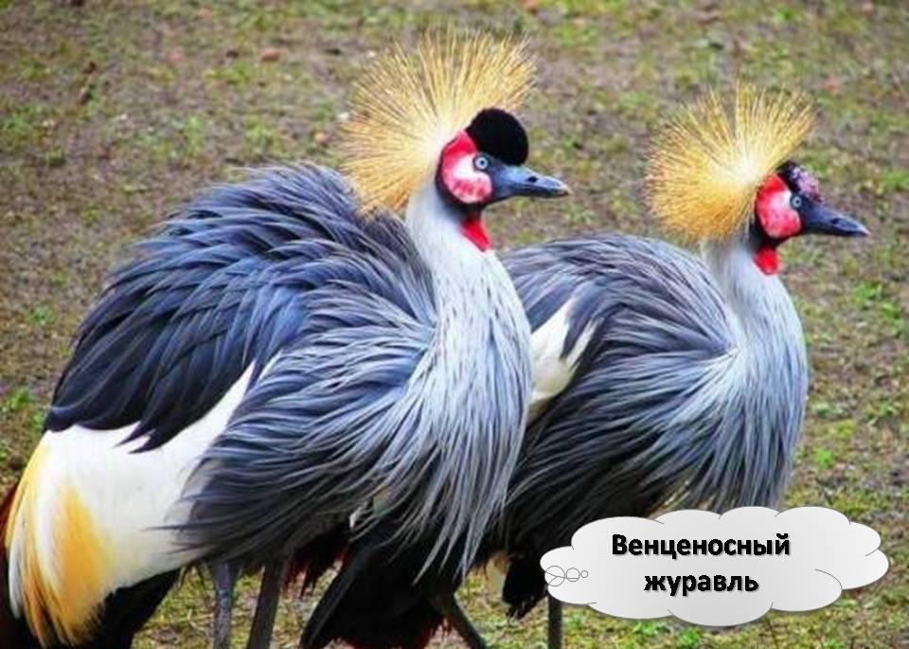
2. Журавли.
Венценосные журавли.

Slide 13
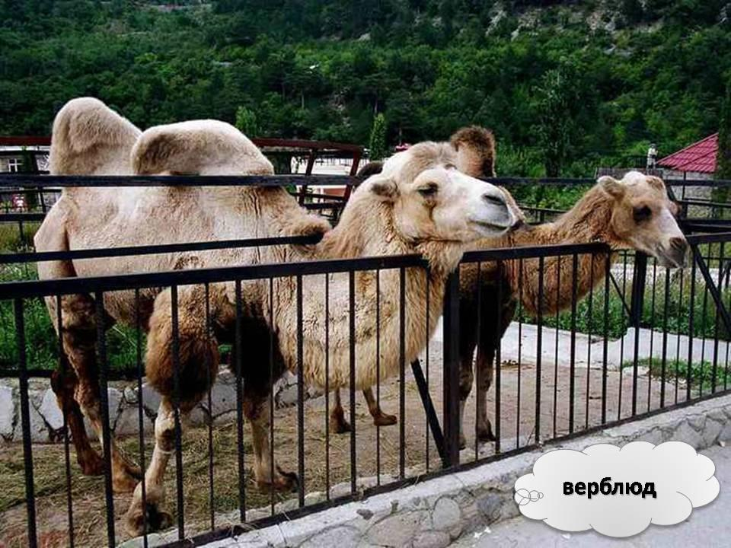
3. Копытные млекопитающие.
Верблюды.

Slide 14
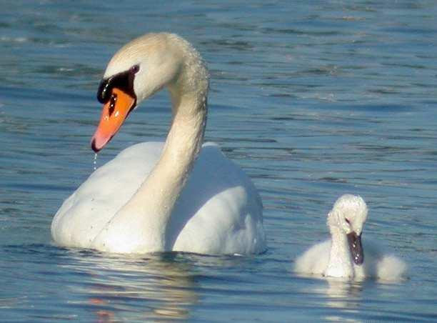
4. Водоплавающие птицы.
Лебеди.

Slide 15
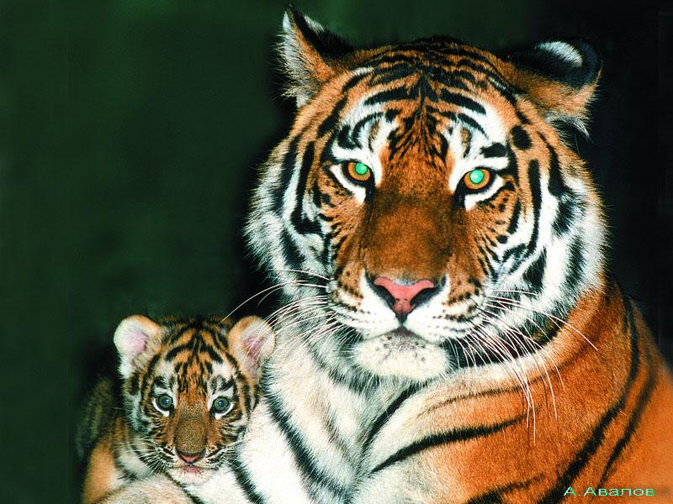
5. Хищные млекопитающие.
Амурский тигр занесён в Красную книгу России.
Тигры.

Slide 16
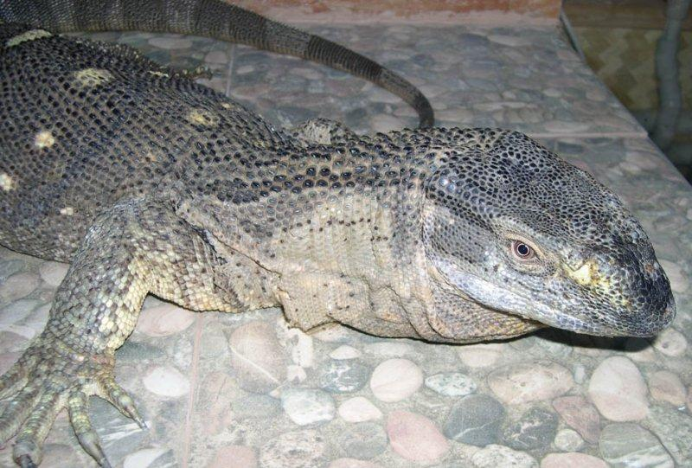
6. Аквариум - террариум
Капский варан

Slide 17
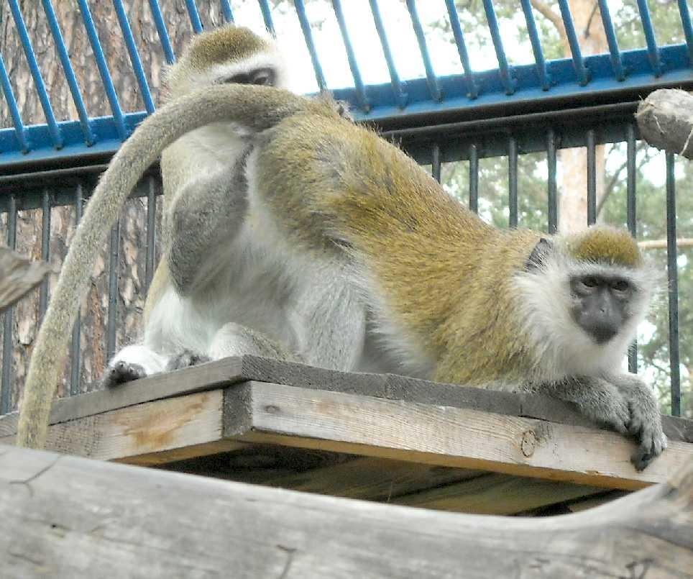
7.Обезьянник
Зелёные мартышки.

Slide 18
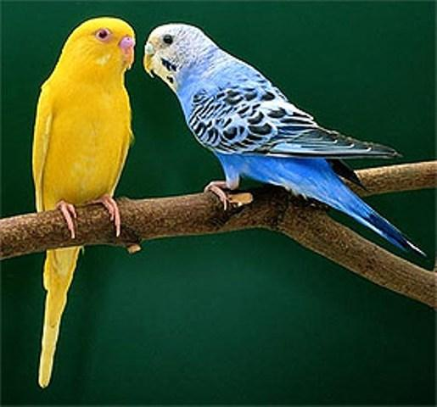
9. Попугайник.
Волнистые попугайчики

Slide 19
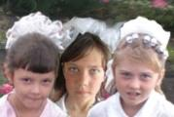
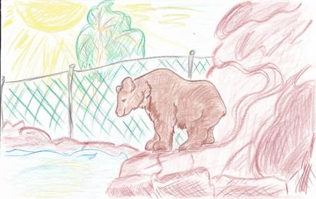
Воробей, спасибо за интересную экскурсию. Мы побывали во всех вольерах.
Обязательно расскажем об этом своим друзьям.
А тебе, воробей, мы дарим свои рисунки и фотографии, которые сделали в Большереченском зоопарке.
Бурый медведь

Slide 20
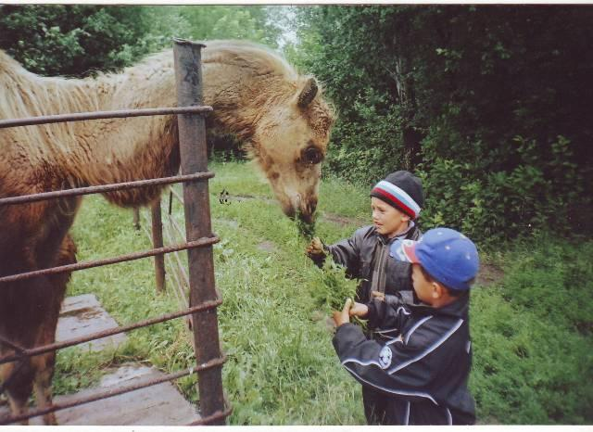
Иван и Максим не удержались и покормили верблюда травой.

Slide 21
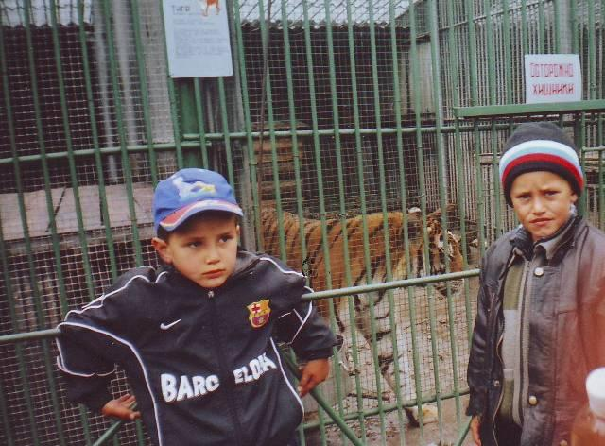
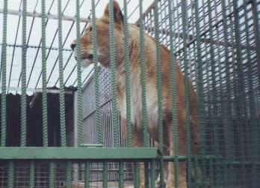
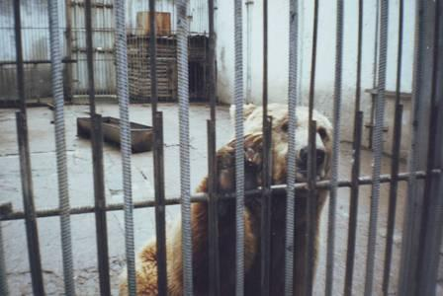
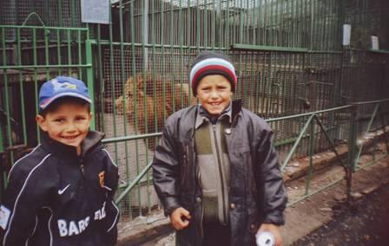
А от хищников им уходить
не хотелось!

Slide 22
Как вы думаете, животным в зоопарке
плохо или хорошо?
Коллектив специалистов и обслуживающего персонала зоопарка делает всё возможное, чтобы создать необходимые условия для содержания своих питомцев, таких разных по образу жизни и биологическим особенностям.
Зоопарки не только хранители дикой фауны, но и хорошее место для отдыха. Ведь живое общение с природой доставляет человеку много радости и даёт ему биологических и экологических знаний о разнообразном животном мире.
Но животных жалко.Ведь они сидят в клетках. Животные могут только лишь перемещаться по маленькому участку огороженного пространства, а птицам и того хуже. Эх, их бы на свободу. Но многие теперь и не смогли бы жить по другому.
Мы возвращаемся домой. До новых встреч.

Slide 23
Над презентацией работали: Царёва Любовь Ивановна, учитель начальных классов МКОУ«Таскатлинская СОШ», структурного подразделения «Михайловская ООШ» и ребята из команды «ЭХО» (Экологический Хоровод).
http://zoo55.ru/image/tid/5
http://www.bolzoo.ru
http://900igr.net/fotografii/nasekomye-i-ptitsy/Gusi-i-lebedi.files/002-Gusi-i-lebedi.html
www.moscowzoo.ru
http://viki.rdf.ru/item/1150/

